Slide 1




Консультация
для родителей
О фонематическом слухе и фонематическом восприятии у дошкольников
Экспрессивная речь
Грамматика
Мелкая моторика
Фонематический слух
Звукопроизношение
Лексика
Связная речь
Словарь
Просодика
МДОБУ ДС № 5 Тынденок
Учитель-логопед:
Анварова О.Ф.
Импрессивная речь
Артикуляционная гимнастика

Slide 2
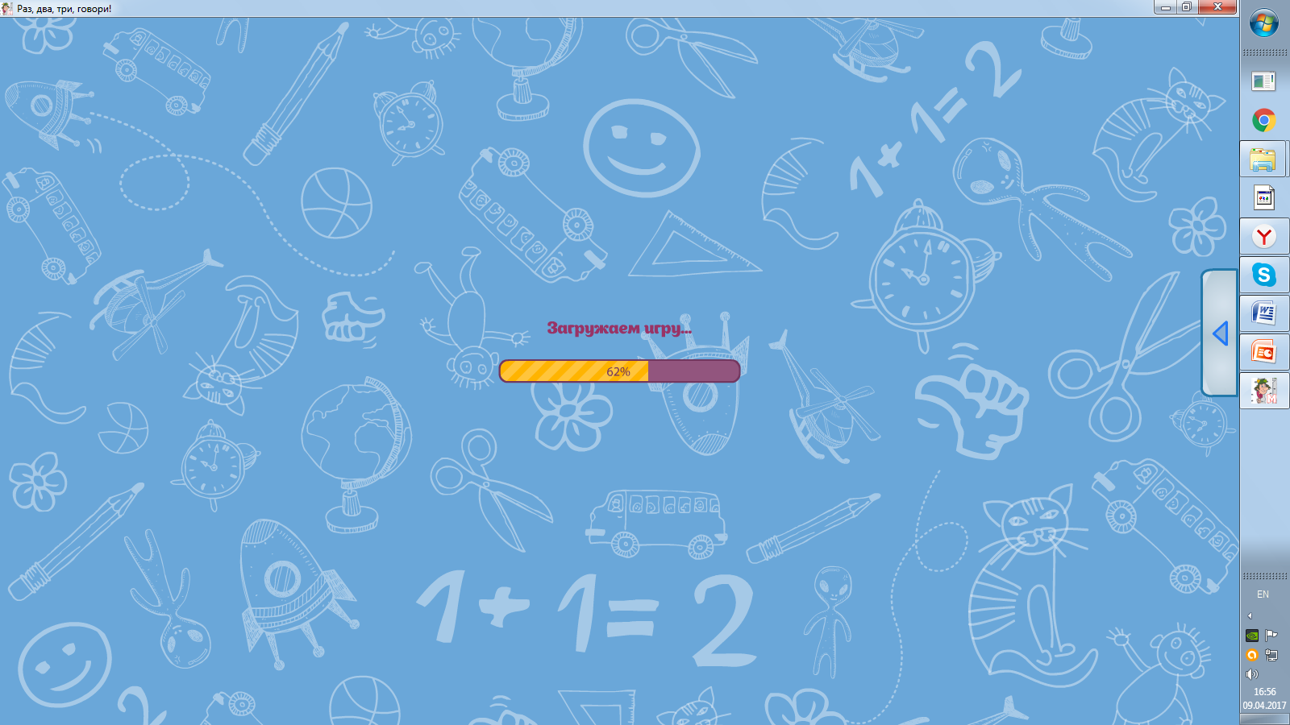


Процесс овладения правильным звукопроизношением осуществляется на основе тесного взаимодействия сенсорных и моторных функций, обеспечивающих единство речевой системы. В ходе развития речи слуховой анализатор испытывает влияние со стороны речедвигательного: ребенок слышит и воспринимает звуки в соответствии с тем, как он их произносит. Звуки, которые ребенок правильно произносит, лучше различаются на слух, и наоборот.
Таким образом, для правильного формирования звуковой стороны речи ребенок должен иметь не только подготовленный к этому артикуляционный аппарат, но и уметь хорошо слышать и различать правильно и неправильно произносимые звуки в своей и чужой речи.

Slide 3
Чем же отличаются понятия «фонематический слух» и «фонематическое восприятие»?
Очень часто и педагоги и родители задаются вопросом, чем отличаются понятия фонематический слух и фонематическое восприятие?
Фонематический слух-это тонкий, систематизированный слух, позволяющий различать и узнавать фонемы родного языка. Фонематический слух является частью физиологического слуха, направлен на соотнесение и сопоставление слышимых звуков с их эталонами. Он формируется с 6-месячного возраста до 1года 6 месяцев в норме. Примерно к началу третьего года жизни ребенок приобретает способность различать на слух все звуки речи, и, по мнению многих известных исследователей речевого слуха детей, фонематический слух ребенка оказывается достаточно сформированным.
Нарушения фонематического слуха проявляются в трудностях различения неречевых звуков, различении высоты, силы, тембра голоса; дифференциации слогов и фонем.
Понятие «фонематический слух» следует отличать от понятия «фонематическое восприятие».

Slide 4

Чем же отличаются понятия «фонематический слух» и «фонематическое восприятие»?
Фонематическое восприятие — это способность различать фонемы и определять звуковой состав слова, т. е. производить умственные операции по звуковому анализу. Сколько слогов в слове сок? Сколько в нем звуков? Какой согласный звук стоит в конце слова? Какой гласный звук в середине слова? Именно фонематическое восприятие помогает ответить на эти вопросы. Фонематическое восприятие формируется в процессе специального обучения.
Правильное развитие фонематического слуха и фонематического восприятия лежит в основе безошибочного усвоения письма и чтения в процессе школьного обучения.

Slide 5

Работа по формированию фонематического восприятия условно подразделяется на 6 этапов
Узнавание неречевых звуков
Различение высоты, силы, тембра голоса на материале одинаковых звуков, сочетаний слов и фраз
Различение слов, близких по звуковому составу
Различение слогов
Различение звуков
Анализ звукового состава слова
Далее предлагаются игры, которые помогут Вам развить фонематическое восприятие у ребёнка

Slide 6
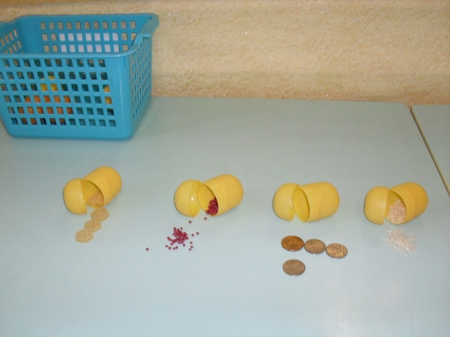
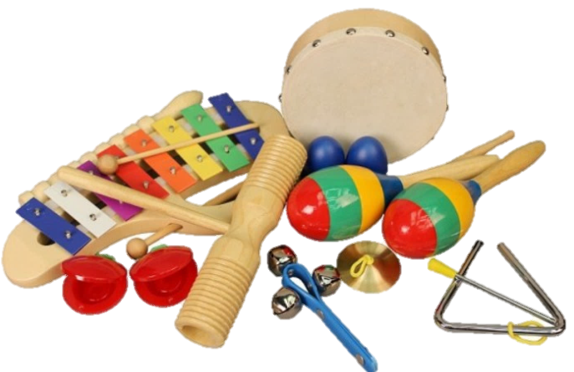

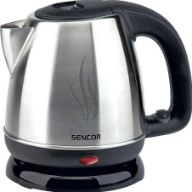
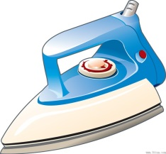
Узнавание неречевых звуков
«Угадай, что звучало?»
Например, звучание музыкальных инструментов, сначала ребёнок запоминает звучание каждого из них, а затем на слух угадывает.
«Шумящие коробочки»
Взрослый предлагает угадать по звуку и назвать, чем заполнены коробочки: монеты, камни, бобы, горох и т.д. Можно предложить ребёнку парные по звучанию коробочки и предложить: «Найди такую же».
«Звуки комнаты»
Взрослый демонстрирует ребенку различные звуки, издаваемые предметами окружающей обстановки, ребёнок должен указать соответствующий предмет или картинку, затем сопряженно назвать их: часы, вода, утюг, чайник и т.д.

Slide 7
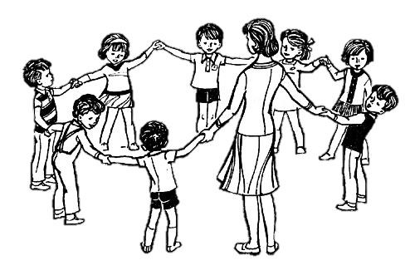
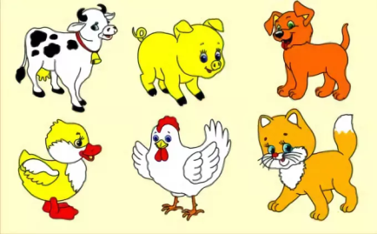
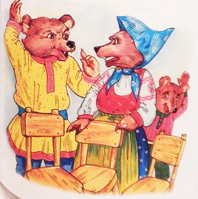
Различение высоты, силы, тембра голоса
Игра «Узнай по голосу»
В эту игру можно играть всей семьёй. Ребёнку предлагается отвернуться и догадаться, кто из родных его позвал. Вначале ребёнка зовут по имени, затем произносят короткие звукокомплексы, например, АУ. Один и тот же взрослый с целью усложнения игры может менять силу голоса: говорить то низким, то высоким, то средним голосом.
Игра «Эхо»
Группа детей или взрослых произносят какое-либо звукоподражание (собака лает: ав – ав!, корова мычит: мууу!, кот мяукает: мяу! и т.д.). Ребёнок на слух определяет, громко или тихо было произнесено звукоподражание и повторяет его с той же силой.
«Три медведя»
«Угадай, кто рычит: медведь, медведица или медвежонок? (Взрослый рычит голосом разной высоты. Самый низкий – папа, самый высокий – Мишутка, средний – мама.) Изобрази, как рычит медвежонок Мишутка, мама-медведица и папа-медведь.

Slide 8
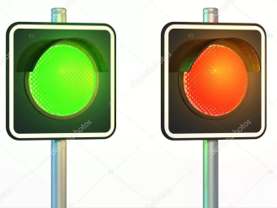

Различение слов, близких по звуковому составу
Игра «Светофорик».
У ребёнка – красный и зелёный круги. Взрослый показывает ребёнку картинку, например банан, и просит его поднимать зелёный кружок, если он услышит правильное название изображённого на картинке предмета, и красный кружок, если название предмета прозвучит неправильно: баман – паман – банан – банам – баван – даван – банан – ванам. Взрослый громко, медленно произносит слово – название картинки.
Упражнение «Какое слово не подходит?»
Взрослый предлагает ребёнку послушать ряд слов и назвать то, которое отличается от остальных:
Шар – жар – веник – пар
Каток – моток – поток – дым
Каша — гном – Маша – Даша
Игра «Доскажи словечко».
Взрослый предлагает ребёнку «превратиться в поэта», подобрав подходящее рифмующееся слово в каждом двустишии.
Серый волк в густом лесу
Встретил рыжую… (ЛИСУ).

Slide 9

Различение слогов
Игра «Сигнальщик»
Взрослый просит ребёнка подать заранее условленный сигнал (хлопок, удар рукой по столу и т.д.), когда услышит слог, отличающийся от других: па-па-ба-па, фа-ва-фа-фа и т.д.
Игра «Хлопушки»
Взрослый объясняет ребёнку, что слова состоят из частей – слогов, что слово можно прохлопать, простучать и узнать, сколько в нём частей: ло-па-та, шап-ка, мо-ло-ток и т.д.
Взрослый сначала совместно с ребёнком произносит слово, разделяя его на слоги, далее ребёнок делит слово самостоятельно.

Slide 10
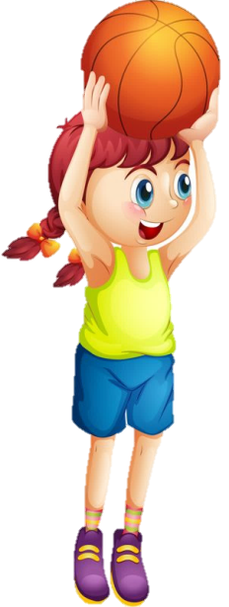
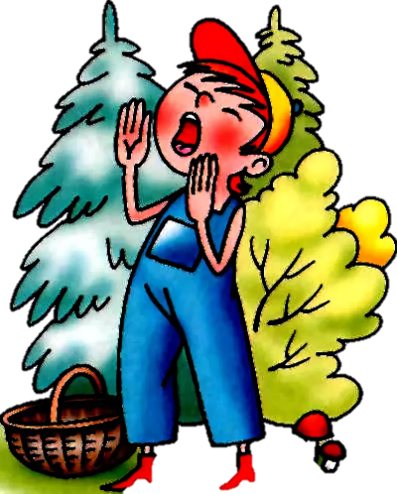
Различение звуков
Игра «Поймай звук»
Взрослый несколько раз произносит звук, который ребёнок должен запомнить и «поймать» (хлопнуть, стукнуть, топнуть и т.д.), далее медленно, чётко произносит звуковой ряд: А-Л-С-Д-Ж-И-А-Ф-Х-У-А и т.д. Согласные звуки нужно произносить отрывисто, без добавления звука «э» ( не «сэ», а «с»).
Игра «Спортсмены»
Взрослый предлагает ребёнку заняться спортом. Он произносит звуковой ряд, а ребёнок на каждый звук делает определённое движение. Например: звук [а] – руки в стороны, [у] – руки вперёд, [и] – присесть, [э] – подпрыгнуть, [о] – наклониться.
Упражнение «Грибники».
Взрослый рассказывает детям, что грибники пошли в лес за грибами и заблудились, их нужно найти. И предлагает повторить за ним сочетания гласных звуков сначала по два, далее по три: АУ, АО, УА, АИ, ЫИ; АУИ, ИАО, ОИЫ и т.д.

Slide 11

Анализ звукового состава слова
Упражнение «Найди слово»
Найди слова, в которых звук Л находится в начале (в середине, в конце) и положи картинку к соответствующей схеме. Придумай свои примеры слов для каждой схемы.
Игра «Подбери словечко»
Взрослый просит подобрать слово с заданным звуком, ребенок называет одно или несколько слов. Например: «Назови мне слово со звуком Ш» - школа, карандаш, мишура. «Назови мне слово со звуком Бь» - бинт, ребенок, белка. В качестве усложнения можно попросить назвать слова с заданным звуком в определенной позиции (вначале, середине и конце слова). Например: «Назови мне слово зо звуком С в начале слова» - самолет, сом, след, сумка и т.д.

Slide 12
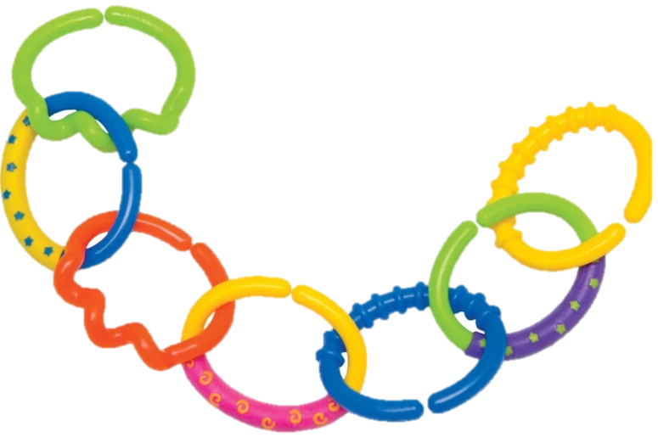

Анализ звукового состава слова
Упражнение «Цепочка слов»
Это модифицированный вариант игры «Города». В игру можно играть и вдвоем и всей семьей. Начинающий говорит любое слово, например «ананас», следующий игрок должен придумать слово, начинающееся на последний звук первого слова, т.е. на [с] (ананас-самолёт-тапки-ириска). Выигрывает тот, кто сказал последнее слово.
Упражнение «Какой звук потерялся?»
Взрослый, не спеша читает стихотворный текст. В некоторых словах он специально не проговаривает первый звук. Дети внимательно вслушиваются и отмечают, какие слова произнесены неправильно, выделяют их из текста, произносят правильно, указывая, какой звук был потерян.

Slide 13
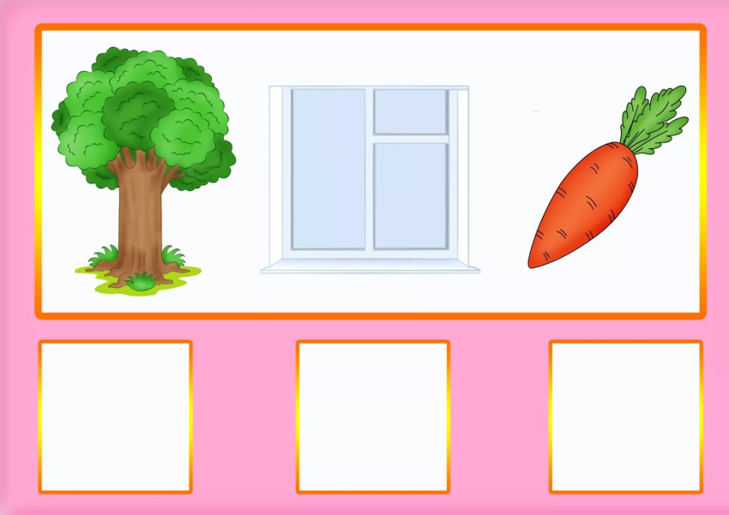
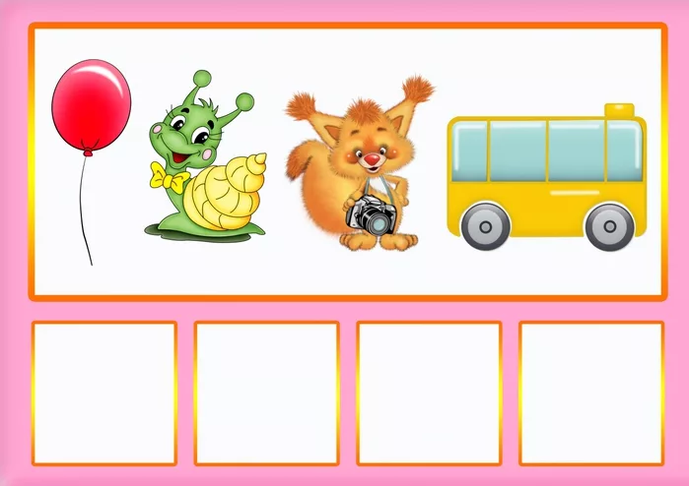
Анализ звукового состава слова
Игра «Расшифруй слова»
Взрослый даёт одну карточку ребёнку, предлагает определить первый звук в каждом слове и составить слово. В случае затруднений в назывании предметов, изображённых на картинках, логопед называет их.
Можно устроить соревнование: кто быстрее составит слово. Детям очень нравится быть «расшифровщиками». На базе этой игры можно сделать другую – «Зашифруй слово», в которой детям можно назвать слово, а они из предметных картинок составят названное слово.
Предлагаю карточки для примера.

Slide 14

Используемая литература
Вакуленко Л.С. Работа учителя-логопеда с семьями: традиционные и инновационные подходы.- СПб.: ООО «Издательство «Детство-пресс», 2012
Васильева Е.В. Развиваем речь ребёнка с помощью стихов.- М.: ТЦ Сфера, 2017
Дурова Н.В. Фонематика. Как научить детей слышать и правильно произносить звуки.- М.: Мозаика-Синтез, -2002
Дьякова Н.И. Диагностика и коррекция фонематического восприятия у старших дошкольников.- М.: ТЦ Сфера, 2010
Косинова Е.М. Уроки логопеда. Игры для развития речи. –М.: ООО «Эксмо», 2008
Лынская М.И. Формирование речевой деятельности у неговорящих детей с использованием инновационных технологий.- М.: Парадигма, 2012
Интернет-ресурсы.

